Slide 1






TARGETING
20-30대
Health-conscious
약물 오남용 사고 빈도가 가장 높은 20-30대
자신의 건강에 관심이 많은 Health-conscious
약국 및 의료기관 종사자
노인
약국에 접근성 낮은 거주자
약에 대한 정보가 많이 필요한 약국 및 의료기관 종사자
복용 방법과 기능을 까먹어서 약국에 자주 물어보러 오시는 노인
약국과 거리가 멀어 약에 대한 궁금증을 해소 하기 어려운 사람들
Notes:
설문조사 결과를 분석하여 이 앱의 타겟층을 정해보았다
이 앱의 주요 타겟층은 20-30대 ,Health-conscious , 약국 및 의료기관 종사자, 노인 ,약국과 접근성이 낮은 거주자이다

Slide 2
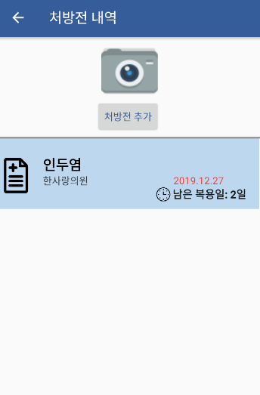
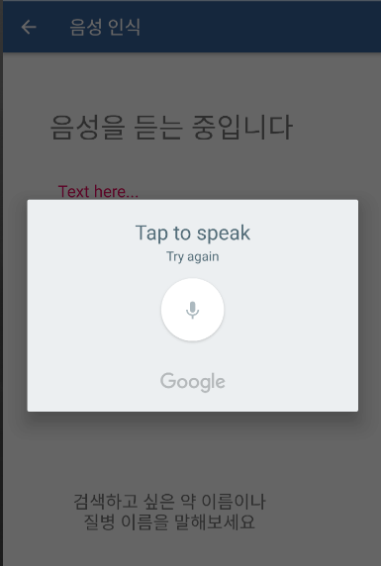
앱 설명
약 이미지 검색
약국 검색
처방전 관리
복약 관리
음성인식 검색
Notes:
이 앱의 주요 기능은 약 이미지 검색, 약국 검색, 처방전 관리, 복약 관리, 음성인식 검색 기능이 있다

Slide 3

앱 설명
1. 약 이미지 검색
약 이미지 검색과 의약품 안전 점검 알림
Notes:
이 앱의 주요기능 첫번째는 약 이미지 검색이다.

Slide 4
약 이미지 검색 비교
00분 감소
약국 가서 묻기
앱 검색
00min 소요
32sec 소요
Notes:
두 가지 방법을 통해 약 이미지를 통해 약 결과를 얻는 속도를 비교 해보았다 약국에 가서 약 이미지로 약 정보를 물었을 땐 00초가 나왔고 AI Care를 사용하여 약 이미지를 검색했을때는 32초만에 약 정보를 얻을 수 있었다.

Slide 5
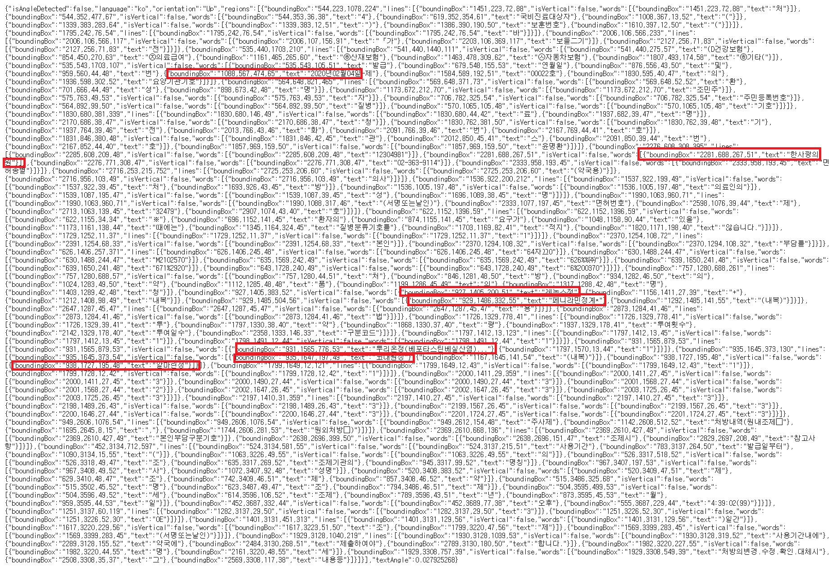
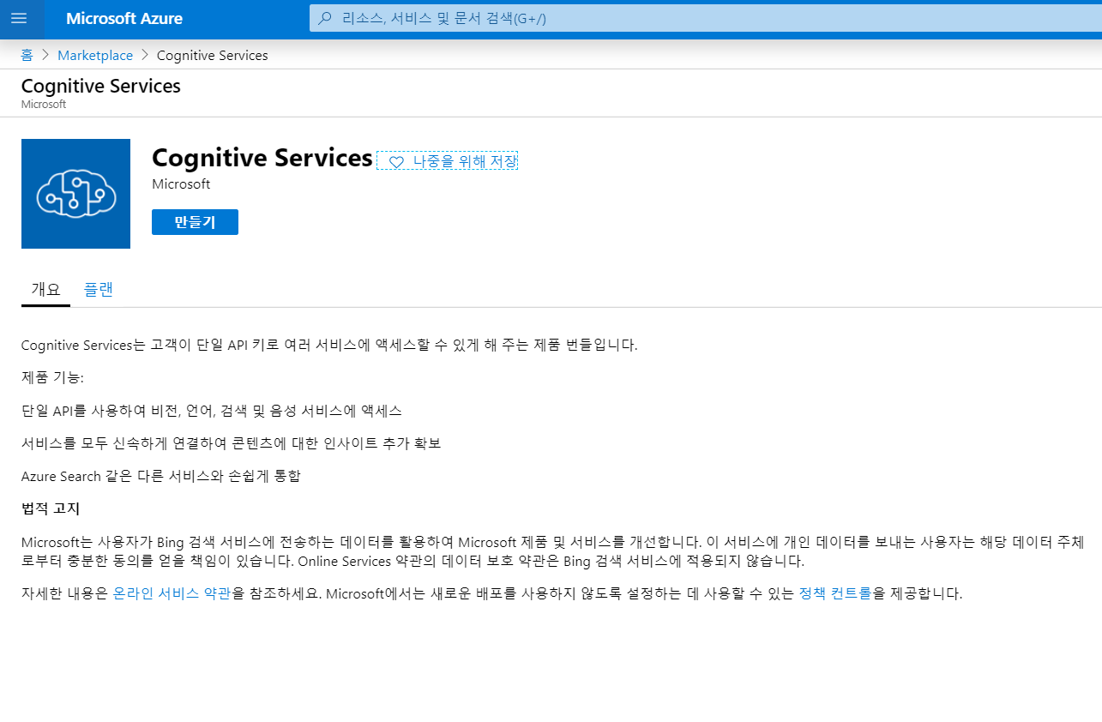
약 이미지 검색 기술
Image Detection
OCR(Optical Recognition Software)
Notes:
약 이미지 검색과 관련된 기술은 image detectio과 ocr이다

Slide 6
앱 설명
2. 약국 검색
주변 약국, 심야 약국과 공휴일 약국 조회
Notes:
이 앱의 주요기능 두번째는 약국 검색이다.

Slide 7
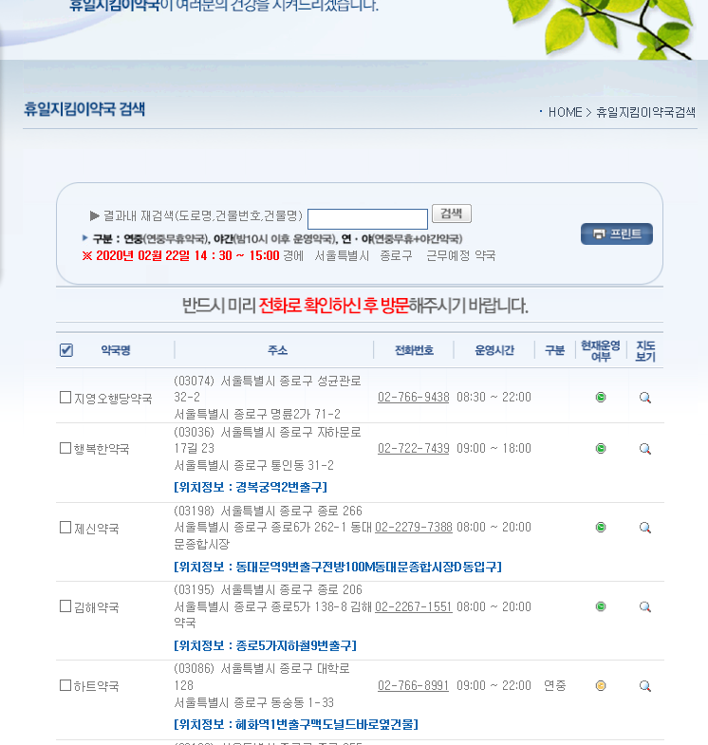
약국 검색 비교
2min 23sec 감소
웹 검색
앱 검색
3min 소요
37sec 소요
Notes:
두 가지 방법을 통해 약국을 찾는 속도를 비교 해보았다 웹으로 심야 약국과 공휴일 약국을 검색 해보았을때 3분이 소요 되었고 AI Care를 사용했을때는 37초가 소요 되었다. AI Care를 사용하면 웹 검색 보다 약 2분 23초의 시간을 절약할수있다.

Slide 8
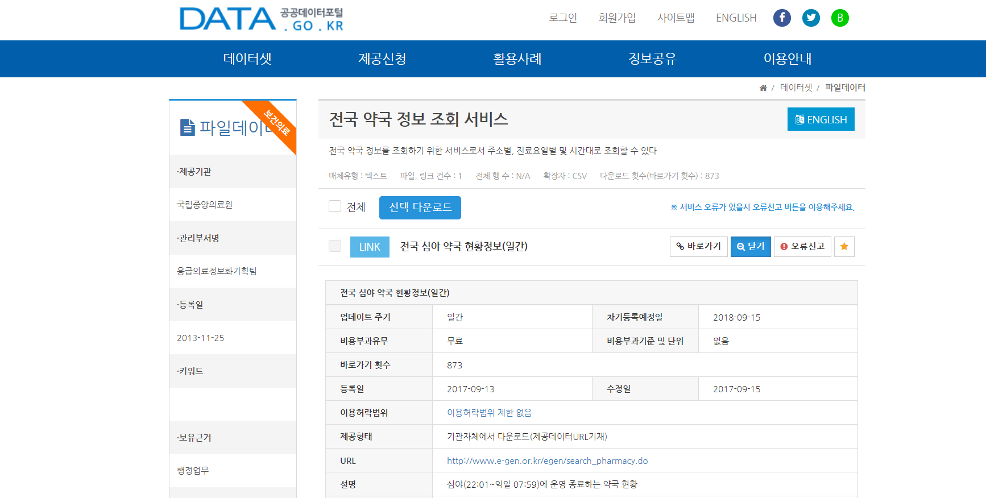
약국 검색 기술
구글 지도 API
약국 정보 API
Notes:
약국 검색을 구현할때 쓰인 기술은 구글 지도api , 약국정보api이다.

Slide 9
앱 설명
3. 처방전 관리
진단 기록과 복약이력 관리
Notes:
이 앱의 주요기능 세번째는 처방전 관리이다.

Slide 10
앱 설명
4. 복약 관리
달력을 이용한 복약 관리
Notes:
이 앱의 주요기능 네번째는 복약 관리이다.

Slide 11
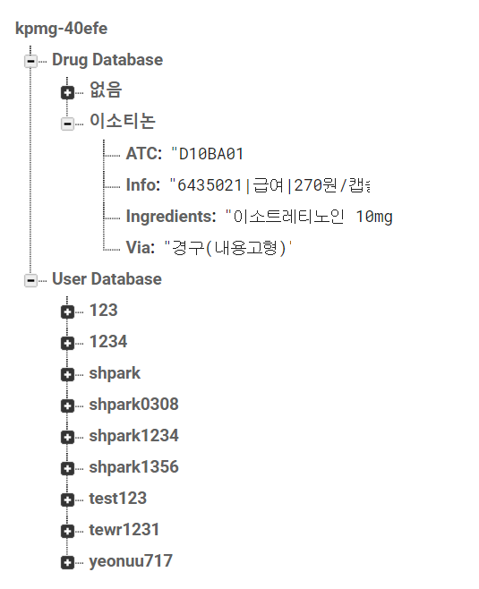
복약 관리 기술
Google Firebase
Notes:
복약 관리 기능은 Firebase로 구현하였다.

Slide 12
앱 설명
5. 음성인식 검색
노인과 장애인을 위한 음성인식 검색
Notes:
이 앱의 주요기능 다섯번째는 음성인식 검색이다.

Slide 13
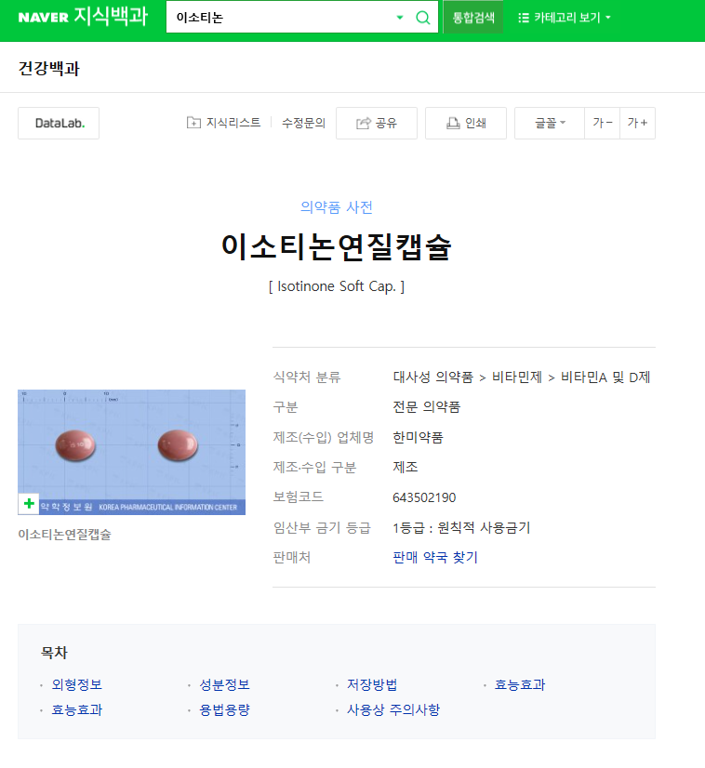
음성인식 검색 비교
2sec 감소
직접 검색
음성 인식 검색
4sec 소요
2sec 소요
Notes:
두 가지 방법을 통해 정보를 찾는 속도를 비교 해보았다 직접 검색으로 약을 검색 해보았을때 4초가 소요 되었고 AI Care의 음성 인식 검색을 사용했을때는 2초가 소요 되었다. AI Care의 음성 인식 검색 기능을 사용하면 직접 검색하는 것 보다 약 2초의 시간을 절약할수있다.

Slide 14
음성인식 검색 기술
구글 음성 인식 API
Notes:
음성인식검색 기술은 구글 음성인식 api를 사용하여 구현하였다.

